Slide 1
Big data поняття та способи обробки, створення та склад автоматизованого банку даних

Slide 2
Що таке big data?
Терміном Big Data ("великі дані") окреслюють групу технологій та методів, за допомогою яких аналізують та обробляють величезну кількість даних, як структурованих так і неструктурованих, для отримання якісно нових знань. Якщо підсумувати, то це інформація, що не піддається обробці класичними способами через її величезний об'єм.

Slide 3
Цікавий факт про big data
Якщо зібрати всю інформацію, яку накопичило людство з початку часів включно до 2000-го року, то виявиться, що її менше, ніж ми продукуємо зараз протягом лише одної хвилини. Цей феномен повністю змінює розуміння світу та нашого місця в ньому. Він також відомий під назвою Big Data.

Slide 4
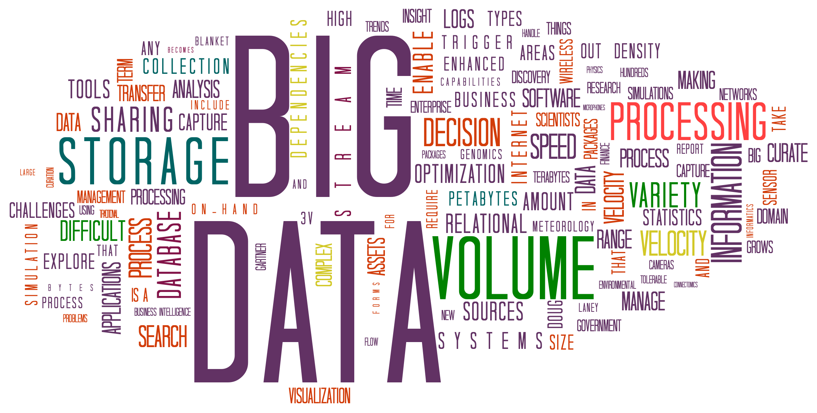
Big data працює за категоріями п’яти v
Volume (об'єм)
Velocity (швидкість)
Variety (різноманітність)
Veracity (достовірність)
Variability (мінливість)

Slide 5
Volume (об'єм)
Накопичена база даних охоплює настільки великий обсяг інформації, що його практично нереально обробляти та зберігати традиційними способами. Для них потрібен зовсім новий підхід та вдосконалені інструменти.

Slide 6
Velocity (швидкість)
Характеристика яка вказує на швидкість накопичення даних, яка постійно збільшується. Наприклад, 90 відсотків всієї інформації, якою оперує людство, зібрано за останні два роки. Також ця характеристика має на увазі швидкість обробки даних. Останнім часом збільшується попит на технології, що дозволяють використовувати обробку даних в режимі реального часу.

Slide 7
Variety (різноманітність)
Можливість одночасно обробляти структуровану та неструктуровану інформацію. Структурована інформація – це така, яку можна класифікувати. Наприклад, це може бути інформація з банківської бази даних, де чітко вказаний перелік клієнтів та їхні фінансові транзакції.
Неструктурована інформація охоплює різноманітні масиви даних, такі як фото, відео, текстові записи та інші дані. Найкращим прикладом є соціальні мережі. Її об'єм складає приблизно 80 відсотків від всієї інформації. Неструктурована інформація потребує комплексного аналізу перед можливістю її використання.

Slide 8
Veracity (достовірність)
Оскільки обсяг інформації постійно збільшуються, важливе місце займає виокремлення достовірних даних. Якість зафіксованих даних може сильно відрізнятися, тим самим впливаючи на точний аналіз.

Slide 9
Variability (мінливість)
Невідповідність інформації ускладнює та подекуди заважає процесам обробки та управління даними.

Slide 10
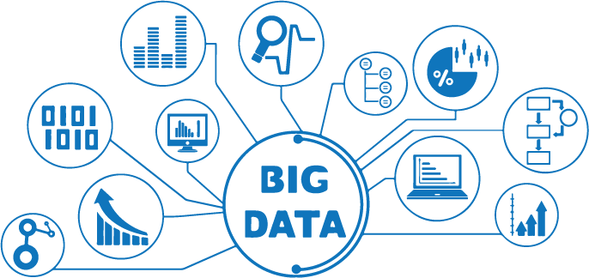
Як це працює?
Big Data працює за принципом чим більшою кількістю інформації ми володіємо, тим точніший прогноз можливо зробити. Також можливість порівняння певних даних та взаємозв'язків між ними дозволяє знайти закономірності, які були приховані до цього. Все це забезпечує глибинне розуміння проблем та, в кінцевому результаті, дозволяє знайти рішення, або можливості керування потрібними процесами.

Slide 11
Найчастіше процес обробки великих об'ємів даних включає в себе побудову моделей та запуск симуляцій, під час яких постійно змінюються ключові налаштування, при цьому система постійно відслідковує, як ці зміни впливають на можливий результат. Це все відбувається в автоматичному режимі, допоки не буде знайдено ключовий момент, який допоможе вирішити поставлену задачу. Оскільки переважна більшість даних є неструктурована, то для перетворення їх у такі, що сприйматимуться людьми, використовуються найсучасніші технології аналізу. До них можна віднести штучний інтелект (AI) та машинне навчання.

Slide 12
Що може Big Data та яких сферах їх застосовують?
Нескінченно великий інформаційний потік, який складає основу Big Data, дозволяє нам отримувати кардинально нові знання, які були недоступні ще кілька років тому. Наприклад, вже зараз проекти, що базуються на Big Data допомагають:
Лікувати хвороби
Боротися з голодом
Відкривати нові далекі планети
Прогнозувати надзвичайні ситуації
Запобігати злочинам
Оптимізувати прибутки
Покращити ефективність держави
Та багато іншого

Slide 13
Які ризики може мати використання Big Data?
Персональні дані та їхня недоторканість
Big Data збирає неймовірну кількість інформації, що стосується нашого приватного життя, яку ми б воліли зберігати в таємниці. Тому резонно постає питання балансу між тим, чим ми готові ділитися, та тим, наскільки комфортнішим може стати наше життя завдяки відкритості. Великі корпорації можуть маніпулювати цими даними роблячи нас певною мірою своїми заручниками. Хорошим прикладом цього є науково-фантастичний фільм "Сфера", в якому піднімаються подібні питання.

Slide 14
Безпека
Навіть якщо припустити, що Big Data буде використовуватися лише в шляхетних цілях, немає ніякої гарантії, що персональні дані зможуть бути надійно захищені від зловмисників та хакерів.

Slide 15
Дискримінація.
Коли все відомо завдяки Big Data, окремі люди можуть обмежуватися наприклад в доступі до банківських кредитів через можливу недостатню надійність, або переплачувати за медстрахування через можливості певних захворювань пов'язаних зі схильністю до генетичних хвороб, або через несприятливі умови проживання в певних місцевостях. Або навіть державні структури та приватні компанії захочуть обмежити нас в доступі до певних сервісів та ресурсів.

Slide 16
Передумови Створення та основні переваги баз даних
У пакетних системах обробки інформації дані організовуються у вигляді не пов'язаних між собою локальних інформаційних файлів, які мають лінійну структуру. Сутність такого підходу до організації інформаційного забезпечення полягає в тому, що інформаційні файли проектуються окремо для кожної конкретної задачі чи комплексу задач.
Такі системи називають файловими. Голов­ними недоліками цих систем є :

Slide 17
Надлишковість даних
Для розв'язування різних задач управління використовуються одні й ті самі дані. Дублювання даних у різних файлах зумовлює нефекономне використання пам'яті на зовнішніх запам'ятовуючих пристроях і призводить до того, що інформація одного й того самого об'єкта управління розподіляється між багатьма файлами.

Slide 18
Неузгодженість даних
Сутність цього недоліку полягає в тому, що одна й та сама інформація може розміщуватись у різних файлах. При цьому технологічно складно простежити за внесенням змін одночасно в усі файли. Через це може виникнути неузгодженість даних, коли одне й те саме поле в різних файлах може мати різні значення.

Slide 19
Залежність структур даних і прикладних програм
Прикладна програма має бути модифікованою при зміні логічної чи фізичної структури файла. Але зміни в одній програмі часто потребують внесення змін до інших інформаційно пов'язаних програм, що призводить до значного збільшення вартості супроводу програмних засобів (іноді вартість супроводу програмних засобів досягає 70 % вартості їх розроблення).

Slide 20
Розвиток засобів обчислювальної техніки, створення запам'ятовуючих пристроїв прямого доступу створили передумови для вирішення проблем незалежності, неузгодженості і надлишковості даних, а також сприяли створенню нової концепції організації ІЗ - концепції інтеграції даних, яка дістала назву автоматизованого банку даних (АБД). Головні переваги організації ІЗ у вигляді АБД такі:

Slide 21
1 Багаторазовість використання даних: одні й ті самі дані можуть використовуватися для розв'язування різних задач.
2 Економія витрат на створення й ведення ІЗ: організація ІЗ у вигляді БД характеризується нижчою вартістю на створення і меншими витратами на внесення змін у БД, оскільки зміни на фізичному рівні не завжди потребують внесення змін до прикладних програм.
3 Зменшення надлишковості даних. Необхідність розв'язування нових задач забезпечується за рахунок існуючих файлів у БД, а не шляхом створення нових файлів. Дублювання даних у БД потрібне лише для забезпечення оперативності пошуку даних і організації зв'язку між файлами БД. Таке дублювання не є надлишковим і називається ненадлишковим дублю­ванням даних.

Slide 22
4 Швидкість обробки непередбачених запитів до системи. Для обробки таких запитів найчастіше не вимагається створення нової програми мовами програмування, оскільки ці процедури виконуються за допомогою спеціальних мовних засобів (мови запитів і мови генерації звітів), які входять до складу СУБД.
5 Простота і зручність внесення змін за рахунок єдиної системи ведення БД, яка підтримується засобами СУБД.
6 Логічна та фізична незалежність даних від прикладних програм. Концепція автоматизованого банку даних побудована на інтеграції даних, які зберігаються окремо від прикладних програм. Тому немає потреби повністю описувати логічну та фізичну структури файлів, які обробляються у прикладній програмі.

Slide 23
Поняття і класифікація автоматизованого банку даних
Автоматизований банк данних(АБД) - це система інформаційних, математичних, програмних, мовних, організаційних і технічних засобів, які необхідні для інтегрованого нагромадження, зберігання, ведення, актуалізації, пошуку і видачі даних. АБД можна класифікувати за різними ознаками.

Slide 24
Автоматизований банк данних класифікується за
За призначенням АБД бувають:
інформаційно-пошуковими;
спеціалізованими за окремими галузями науки та техніки;
банками даних для автоматизації задач організаційно-економічного управління;
банками даних для систем автоматизації наукових досліджень і виробничих випробувань;
банками даних для систем автоматизованого проектування.

Slide 25
За архітектурою обчислювального середовища АБД бувають централізованими і розподіленими.
За видом інформації, що зберігається, розрізняють банки даних, банки документів і банки знань.
За мовою спілкування користувача з БД розрізняють системи з базовою мовою (відкриті системи) та власною мовою (закриті системи). У відкритих системах мовним засобом спілкування з БД є одна з мов програмування, наприклад Фортран, Паскаль тощо. У таких системах для спілкування з БД потрібний посередник, тобто програміст, який володіє вибраною мовою програмування. Закриті системи мають власну мову спілкування, яка набагато простіша за мови програмування. Тому в таких системах не потрібний посередник-програміст для спілкування з БД. Самі користувачі за відповідної підготовки зможуть працювати з БД.

Slide 26
Склад автоматизованого банку даних
Основними складовими компонентами АБД є база даних і система управління бази данних.
База даних - це пойменована, структурована сукупність взаємопов'язаних даних, які характеризують окрему предметну область і перебувають під управлінням СУБД. БД являє собою інтегроване сховище даних, яке призначене для використання багатьма споживачами і забезпечення незалежності даних від прикладних програм. Зв'язок кінцевих користувачів та прикладних програм з БД відбувається через СУБД, яка є інтерфейсом між користувачами і БД.
Під предметною областю розуміють один чи кілька об'єктів управління, інформація яких моделюється за допомогою БД і використовується для розв'язування різних функціональних задач. Усі дані, які зберігаються в БД, поділяють на фонд і архів даних. Такий поділ пов'язаний із різницею в технологічних режимах використання даних.

Slide 27
Фонд даних - це активні дані, з якими постійно працюють прикладні програми, які зберігаються на вінчестері і перебувають безпосередньо під управлінням СУБД.
Архіви- це копії файлів БД, які зберігаються на різних носіях. В архівах зберігаються неактивні дані, що вже відпрацювали, але які необхідно зберігати згідно із законодав чими та нормативними актами досить тривалий час. В архівах також можуть зберіга тися страхові копії файлів БД, які використовуються для відновлення БД на випадок її зруйнування через різні збої.

Slide 28
Особливість бази даних
Особливістю БД є те, що вона складається з даних та їх опису. Опис даних називають метаданими. Метадані дають змогу реалізувати незалежність даних від прикладних програм. При файловій організації даних потрібно в кожній прикладній програмі пов ністю описати структури відповідних інформаційних файлів, незалежно від того, скільки полів обробляється в тій чи іншій програмі. При використанні БД у програмі потрібно описувати лише поля, потрібні для обробки. Отже, метадані є незалежними від прикладних програм і являють собою самостійний об'єкт для зберігання.

Slide 29
Словник даних
Словник даних дуже важливий, особливо в умовах колективного використання даних, оскільки забезпечує вирішення проблеми вірогідності, надлишковості і контролю за раціональним зберіганням та використан ням даних.
Словник даних (репозитарій) необхідний для збереження метаданих. Словник даних може містити відомості про джерело інформації, формати та взаємозв'язок між дани ми, відомості про частоту виникнення і характер використання даних, терміни коригування і осіб, відповідальних за це, і та ін. 0тже, СД являє собою базу даних про дані як особливий вид ресурсу.

Slide 30
Призначення словника даних
Одне з основних призначень СД - документування даних. Йому відводиться роль засобу централізованого ведення та управління даними на всіх етапах проектування системи, а також забезпечення ефективної взаємодії між всіма користувачами в розподіленій БД. У СД може бути занесена інформація про місце фізичного зберігання даних, а також відомості про обмеження секретного характеру, безпеки, доступу та інші питання, що характеризують фізичні параметри БД. Пакет програм ведення СД може інтегруватися із СУБД (система управління бази даних) чи бути незалежним. На сучасному ринку програмних засобів є СУБД, які мають у своєму складі засоби автоматизованого ведення СД.

Slide 31
Приклад словника даних в системі управління бази даних
Як приклад СУБД що має у своєму арсеналі такий засіб, як словник даних, є СУБД Oracle. Словник Oracle - це один із важливих компонентів, що містить імена корис тувачів; права та привілеї, які їм надаються; імена об'єктів БД (таблиць та їх предс тавлень, індексів, синонімів тощо); перелік обмежень на таблиці; журнальну інфор мацію, наприклад, відомості про доступ до таблиць та внесення до них змін. Інфор мація словника Oracle розбита за категоріями: для кінцевого користувача, проекту вальника і адміністратора. Словник відображає та зберігає поточний стан бази даних, всі зміни в структурах БД записуються в словник безпосередньо після виконання процедур щодо їх зміни.
Словником даних користуються всі користувачі в обсязі, який дозволяють їх привілеї.

Slide 32
До складу АБД обов'язково входить такий компонент, як СУБД, що є комплексом програмних і мовних засобів загального та спеціального призначення, необхідних для створення БД, підтримки її в актуальному стані, маніпулювання даними й організації доступу до них різних користувачів чи прикладних програм в умовах чинної технології обробки даних.
Усі численні функції СУБД можна згрупувати так:
Управління даними. Завданнями управління даними є підготовка даних та їх конт роль, занесення даних до бази, структуризація даних, забезпечення їх цілісності, секре тності.
Доступ до даних. Пошук і селекція даних, перетворення даних до форми, зручної для подальшого використання.
Організація і ведення зв'язку з користувачем: ведення діалогу, видача діагностичних повідомлень про помилки в роботі з БД і т.д.
До складу АБД, крім БД і СУБД, входять мовні, технічні та організаційні засоби. Розглянемо кожний із них.

Slide 33
Мова опису даних
Мова опису даних застосовується на різних рівнях абстракції: зовнішньому, логічному і внутрішньому. Мови опису даних на логічному (концептуальному) і вну трішньому рівнях незалежні і різні. Проте в більшості промислових СУБД немає поділу на дві окремі мови опису логічної і фізичної організації даних, а існує єдина мова, яка ще називається мовою опису схем. Якщо логічний і фізичний рівні розділе ні, то до складу СУБД має входити мова зберігання даних.
Мова опису даних на зовнішньому рівні - це мова, яка використовується для опису потреб користувачів та прикладних програм, при створенні інфологічної моделі БД. Ця мова не має нічого спільного з мовами програмування. Наприклад, мовними засо бами для інфологічного моделювання є звичайна мова чи її підмножина, а також мова графів і матриць.

Slide 34
Мова маніпулювання даними
Мова маніпулювання даними (ММД) - це мова, яка використовується для обробки даних, їх перетворень і написання програми. ММД може бути базовою чи автономною. Базова мова (відкриті системи) - це одна з традиційних мов програмування - БЕЙСІК, СІ, ФОРТРАН тощо. Використання базових мов як ММД звужує коло осіб, які можуть безпосередньо звертатися до БД, оскільки для цього потрібне знання мови програмування. У такому разі для спрощення спілкування кінцевих користувачів з БД у деяких СУБД передбачена мова ведення діалогу і мова запитів, які простіші для опанування порівняно з мовою програмування. Автономна ММД (закрита система) - це власна мова СУБД, яка дає змогу виконувати різні операції з даними.

Slide 35
Мова запитів SQL
Мова запитів SQL (Structured English Query Language - структурована англійська мова запитів) була створена фірмою ІВМ у рамках роботи над проектом побудови системи управління реляційними базами даних на початку семидесятих років. Американським національним інститутом стандартів (ANSI) ця мова покладена в основу стандарту мов реляційних баз даних, яка була прийнята і Міжнародною організацією стандартів (ISO). Ядром існуючого зараз стандарту SQL-86, який часто називають SQL-2 чи SQL-92, є функції, які реалізовані практично в усіх відомих комерційних варіантах мови, а повний стандарт включає такі удосконалення, які ще деяким розробникам потрібно буде реалізувати.

Slide 36
Мова запитів QBE
Мова запитів QBE (Query Ву Ехаmрlе) - це реалізація запитів за зразками у вигляді таблиць. Для визначення запиту до БД користувач повинен заповнити таблицю QBE, яка надається системою, і визначити в ній критерії пошуку, вибору та перетворення даних. До інших мовних засобів можна віднести мову ведення словника даних.

Slide 37
До технічних засобів автоматизованої бази даних належать:
Процесори, пристрої вводу і виводу даних, запа м'ятовуючі пристрої, модеми, канали зв'язку.
У кожному конкретному разі, залежно від особливостей СУБД та особливостей об'єкта управління, проектується і різна кон фігурація технічних засобів. У технічній документації на СУБД зазначається мінімаль на конфігурація технічних засобів, яка необхідна для організації БД, а також подають ся різні обмеження на склад і кількість технічних засобів. Поряд з універсальними технічними засобами запроваджуються спеціальні машини баз даних, які без посеред ньо призначені лише для зберігання та ведення баз даних. Потреба створення спеціа льних машин БД, які реалізують на апаратному рівні функції СУБД, пов'язана з необхідністю звільнення обсягів пам'яті, що мають відводитися для зберігання даних на тих ЕОМ, які виконуватимуть операції обробки даних.

Slide 38
Основні функції адміністратора
спільна робота з проектувальниками задач для визначення умов використання БД;
розроблення опису БД і початкове завантаження її;
підтримка цілісності БД, організація захисту зберігання даних;
відновлення БД у разі виникнення помилок програмного забезпечення чи збоях пристроїв, які призводять до руйнування БД;
нагромадження статистики щодо роботи з БД, реорганізація та реструктури зація БД згідно зі зміною потреб, забезпечення безпеки даних шляхом санкціо нування доступу до них.

Slide 39
В умовах монопольного використання ПК функції адміністратора виконуються користувачем і частково програмістом, відповідальним за супровід тієї чи іншої системи. Користувач відповідає за завантаження БД та її підтримку в актуальному стані, програміст - за функції відновлення БД у випадках її зруйнування. В умовах колективного використання ПЕОМ, об'єднаних в мережу, функції адміністратора виконуються спеціально призначеними адміністраторами.

Slide 40
Дякую за увагу!

